Slide 1
Taal
Detectives
Een speurtocht naar de talen om je heen
Putten
Alle Scholen Verzamelen 2024
Rotterdam
2024
Notes:
Deze presentatie leidt je stapsgewijs door de dag heen. Soms wordt er iets gepresenteerd en leidt je het gesprek, soms wordt er een filmpje getoond, soms worden de opdrachten die leerlingen in de app of in het werkboekje moeten doen getoond.
In de notulen onder de slide doen we voorstellen voor wat je zou kunnen zeggen of vragen aan je leerlingen. Soms geven we ook praktische tips.
Tip: De plaatsnamen op de bordjes kun je aanpassen naar steden of straten bij jullie.
Docent:
Vandaag is geen gewone schooldag.
Vandaag zijn we onderzoekers en gaan als “taaldetectives” de talen in onze eigen omgeving onderzoeken! We doen dus een speurtocht naar de talen om ons heen.
Dat doen we samen met meer dan 100 andere basisscholen in Nederland. Daarom heet wat we vandaag doen ook “Alle scholen verzamelen”.

Slide 2
DE WETENSCHAPPERS
Helpen jullie mee met ons onderzoek naar talen in Nederland?
Dr. Eva Knopp
Radboud Universiteit
Dr. Max Spotti
Tilburg University
TAALWETENSCHAPPERS
Notes:
Docent:
In dit project helpen we deze twee taalwetenschappers: Eva Knopp van de Radboud Universiteit en Max Spotti van Tilburg University.
En weten jullie eigenlijk wat een universiteit is? → volgende slide
Mogelijke extra impuls voor de kinderen:
Hebben jullie enig idee, wat taalwetenschappers zijn? (mensen die onderzoeken hoe talen werken, waarom we verschillende talen hebben en gebruiken en hoe je talen leert, bijvoorbeeld)

Slide 3
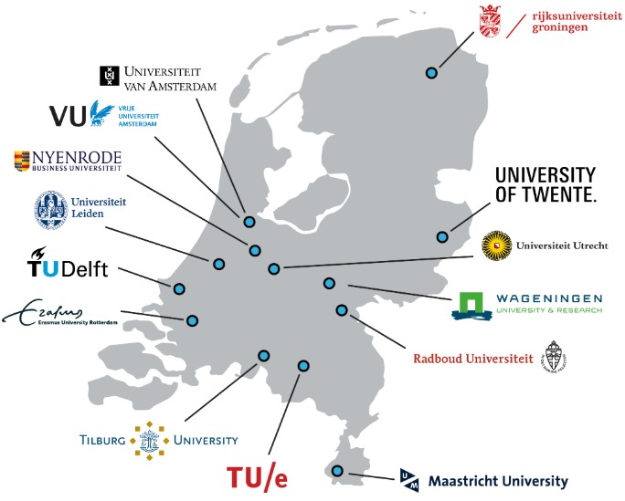
WAT IS EEN UNIVERSITEIT?
basisschool middelbare school universiteit
Op de universiteit geven wetenschappers les aan studenten en zij doen onderzoek.
Onderzoek doen betekent grote vragen beantwoorden over heel verschillende onderwerpen, bijvoorbeeld geschiedenis, klimaat, medische hulp of taal.
Notes:
Docent:
Na de basisschool en de middelbare school kun je naar de universiteit gaan als je door wilt leren. Dan wordt je student.
Hier krijg je les van wetenschappers. Daarnaast doen wetenschappers ook onderzoek samen met de studenten.
Samen proberen zij grote vragen te beantwoorden over verschillende onderwerpen, bijvoorbeeld geschiedenis, klimaat, medische hulp of taal, zoals Eva en Max.
Mogelijke extra-impuls voor leerlingen:
In Nederland hebben we 14 universiteiten. Vindt je de universiteiten waar Max en Eva onderzoek doen?
Bron afbeelding: Finale SDG Challenge Nederlandse universiteiten op 21 juni - Duurzaam Ondernemen (duurzaam-ondernemen.nl)

Slide 4
WAT IS ONDERZOEK DOEN?
(2) Hoe kan ik met mijn eigen onderzoek antwoorden vinden op mijn vraag? Maak een plan.
(1) Ik heb een vraag of een idee. Wat is hierover al bekend?
(3) Ik voer dit plan uit!
(5) Dit schrijf ik op en vertel ik aan anderen, zodat zij dit ook weten.
(4) Ik heb het antwoord op mijn vraag ontdekt!
Notes:
Docent:
En wat doe je precies, als je onderzoek doet?
We hadden het al erover dat je dan grote vragen onderzoekt. We noemen deze vragen ook onderzoeksvragen. Hier zie je hoe en wat een wetenschapper doet om antwoord op zo’n onderzoeksvraag te vinden.
Stap 1: Ik heb een vraag of een idee. En ik ga uitzoeken wat hierover al bekend is.
Stap 2: Hoe kan ik met mijn eigen onderzoek antwoord vinden op mijn vraag? Hiervoor maak ik een plan.
Stap 3: Dan voer dit pan uit.
Stap 4: En ik kijk wat ik ontdekt heb als antwoord op mijn vraag?
Stap 5: Dit schrijf ik op en vertel ik aan anderen, zodat zij dit ook weten en weer nieuwe ideeën hierover kunnen stellen.
En zo leiden de antwoorden uit eerder onderzoek dan weer naar nieuwe vragen en onderzoeken. Daarom is dit een cirkel.

Slide 5
Notes:
Docent:
Laten we nu uitvinden welke soort vragen en welke plan Eva en Max voor ons onderzoek vandaag bedacht hebben.
Speel de film. Die duurt 6 minuten.
Na afloop van het filmpje.
Docent:
En, hebben jullie al een idee wat we gaan doen vandaag?

Slide 6
ONDERZOEKSVRAGEN
Welke talen vinden we in de omgeving van onze school?
Waarom worden deze talen gebruikt?
Deelvragen:
Waar heb je de taalvondst gevonden?
Wie heeft het geschreven en voor wie is het bedoeld?
Wat is de bedoeling hiervan?
Notes:
Docent:
Hebben jullie nu een goed idee, hoe we Max en Eva gaan helpen vandaag? We gaan op zoek in de omgeving en beantwoorden samen twee onderzoeksvragen van Eva en Max.
De eerste onderzoeksvraag is: Welke talen vinden we in de omgeving van onze school?
De tweede vraag die we gaan uitzoeken is: Waarom worden deze talen op deze plek gebruikt?
Omdat het soms niet zo makkelijk is om een antwoord op deze tweede vraag te vinden, stellen Eva en Max voor om deze deelvragen uit te zoeken:
Waar heb je het voorbeeld gevonden?
Wie heeft het geschreven en voor wie is het bedoeld?
Wat is de bedoeling hiervan?

Slide 7
TAAL DETECTIVES
OP SPEURTOCHT NAAR DE TALEN OM JE HEEN
Wat denken jullie?
Welke talen zijn in jullie omgeving te vinden?
Op welke plekken zou je taal tegen kunnen komen?
Notes:
Docent:
Wat denken jullie?
Is het jullie weleens opgevallen dat er veel verschillende geschreven talen in de buurt van jullie huis en school zijn?
Welke talen zijn in jullie omgeving te vinden?
Op welke plekken zou je taal tegen kunnen komen?
Als kinderen dit moeilijk vinden, een paar voorbeelden op de volgende pagina’s.

Slide 8
WELKE TALEN ZOUDEN WE TEGENKOMEN?
Notes:
Deze slide is bedoeld om kinderen op verschillende talen voor te bereiden. Het zou kunnen dat ze niet alle herkennen.
Links boven: Brabants, midden: Engels, Duits, Nederlands, Frans, Italiaans, rechts: Indiaas en Nederlands, Links beneden: Nederlands, Rechts beneden: Nederlands EN Engels
Docent:
Kijk maar, hier zijn een paar taalvondsten van Max en Eva.
Welke talen zie je hier?
Welke taalvondsten hebben meer dan een taal?
En waar staan ze op geschreven?

Slide 9
WAAR KOM JE TAAL TEGEN IN JE OMGEVING?
muur
graffiti
borden
posters
reclame
restaurants
winkels
Notes:
Op deze slide zien kinderen dat je taalvondsten op veel verschillende plekken in je omgeving kan maken.
Docent:
Je ziet dus dat talen op heel veel verschillende plekken in de omgeving van onze school kunnen voorkomen. Hier nog een paar voorbeelden.
We gaan even met een paar voorbeelden oefenen.

Slide 10
VOORBEELD
Wat denken jullie?
Waar staat dit bord?
Welke talen zie je hier?
Wie heeft het geschreven en voor wie is het bedoeld?
En wat is het doel?
En waarom nu juist deze talen daar?
Notes:
Docent:
Hier een voorbeeld van Max en Eva.
Wat denken jullie?
Waar staat dit bord?
Welke talen zie je hier?
Wie heeft het geschreven en voor wie is het bedoeld?
Wat is het doel?
En waarom nu juist deze talen daar?
Mogelijke antwoorden:
Waar staat dit boord: In Friesland of als je de provincie Friesland binnen komt.
Welke talen: Nederlands en Fries
Wie heeft het bord geschreven en voor wie is het bedoeld?: De overheid van de provincie in Friesland. Voor iedereen die hier langs komt.
Wat is het doel: Zodat je weet dat je nu in Friesland bent en dat er niet alleen maar Nederlands gesproken wordt (informatie verstrekken)
En waarom nu juist deze talen daar?: Friesland is een regio in Nederland waar niet alleen maar Nederlands, maar ook Fries de officiële taal is. Om mensen hierop de wijzen staat het boord niet alleen maar in het Nederlands maar ook in het Fries.
Het zou kunnen dat de kinderen dat niet meteen kunnen beantwoorden, juist dan is het goed om stap voor stap door de vragen (1) waar, (2) welke talen (3) voor wie en door wie, (4) wat/welk doel te beantwoorden.

Slide 11
VOORBEELD
Wat denken jullie?
Waar staat dit bord?
Welke talen zie je hier?
Wie heeft het geschreven en voor wie is het bedoeld?
En wat is het doel?
En waarom nu juist die taal daar?
Notes:
Hier nog een tweede voorbeeld. Vervang deze als mogelijk met een voorbeeld uit je eigen wijk kunnen kiezen om het onderzoek nog inzichtelijker voor de leerlingen te maken.
En als je wilt, kun je ook dat voorbeeld samen met de klas in het online Taal Detective formulier invullen, zodat ze goed weten hoe het moet: https://arcg.is/1jCyDu
Voorbeeld antwoorden:
Waar staat dit boord: op een Sushi restaurant
Welke talen: Nederlands, Japans en Engels
Wie heft het geschreven en voor wie is het bedoeld?: De eigenaars van het restaurant. Voor klanten.
Wat is het doel: Klanten trekken.
Waarom deze talen juist op deze plek?: Mix uit talen om grappig te zijn en aandacht te trekken. Sushi om authentiek Japans te klinken, “2 go” in het Engels is lekker kort en klinkt cool.

Slide 12
ONDERZOEK UITVOEREN
Gebruik jullie werkboekje en smartphone en maak aantekeningen!
STAP 1: VOOR JE OP PAD GAAT
STAP 2: OP PAD
STAP 3: TERUG IN DE KLAS
Maak een planning met je groepje
Installeer de Survey123 app
Download het Taal Detective formulier in de app
Ga met je groepje naar buiten
Fotografeer elke taalvondst en zet hem in de app
Bespreek met je klas welke taalvondsten jullie vonden
Ga daarna per groepje beter kijken naar 3 taalvondsten.
WW
Waarom?
Notes:
Op basis van deze slide geef je de leerlingen een overzicht over de dag en het project.
Directe link naar het Taal Detective Formulier: https://arcg.is/1jCyDu

Slide 13
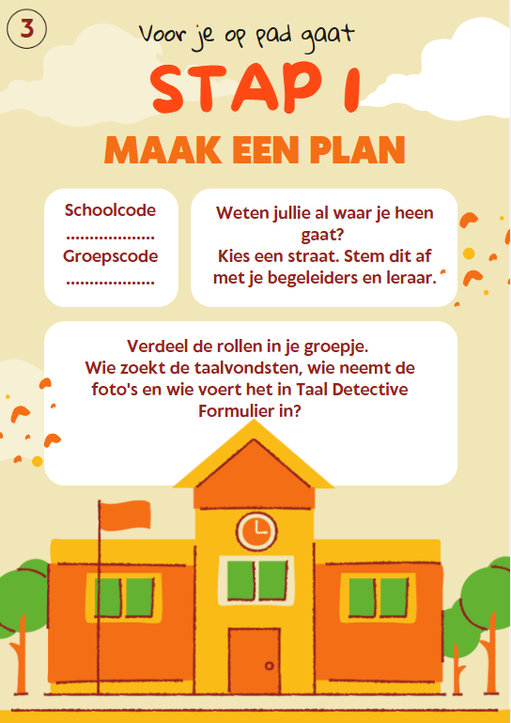
1. Maak een plan
STAP 1
Voor je op pad gaat
Onze schoolcode is: XXXX
Jullie groepscode is: xx+x
Notes:
Nu leg je de stappen uit die de kinderen moeten doen voordat ze op pad kunnen gaan. Op de slide zie je pagina 3 van het werkboekje.
Vul op deze slide alvast de BRIN-nummer van je school in bij het vakje: “Onze schoolcode is XXXX”.
Vul ook alvast een begin van de groeps-code in zodat de kinderen duidelijk weten wat die moet zijn. Geef de groepscode alvast van tevoren aan de begeleiders. Tip: Gebruik hiervoor de groepscijfer plus een letter en cijfer. Bij groep 6a zou je dan een groep 6a1, 6a2, 6a3 enzovoort hebben. Ben je een plusgroep? Dan gebruik de cijfer 9 met letters en cijfers.
Docent:
Open alvast het werkboekje. Op de eerste pagina zie je wat we allemaal nodig hebben voor deze dag. Net zo als een echte wetenschapper moeten we goed voorbereid zijn op deze dag en alles klaar hebben. Wat zien jullie hier allemaal?
We gaan in groepjes van x leerlingen naar buiten. Ieder groep heeft een begeleider met het mobieltje.
→ Dit is het moment om de kinderen in groepjes in te delen en de begeleider toe te wijzen.
Ok, nu hebben we onze groepen. Dan gaan we nu naar stap 1 en kijken wat we eerst moeten doen. Jullie moeten eerst onze schoolcode kennen. Die hebben Max en Eva nodig om te weten van welke school de data zijn. Onze schoolcode staat hier aan de rechte kant. Schrijf die nu in het werkboekje.
Ieder groep krijgt nu ook hun eigen groepscode. Die is nodig zodat we later weten welke groep welk plaatje gemaakt heeft.
Verdeel nu ook de groepscodes aan iedere groep. Pas het plaatje op de slide aan.
Verder moeten jullie als groep alvast erover nadenken, waar jullie naartoe willen gaan. Stem dit met je begeleiders af.
En ten slotte moeten jullie ook de rollen in je groepje verdelen. Wie zoekt de taalvondsten, wie neemt de foto’s en wie voert het in de app in?

Slide 14
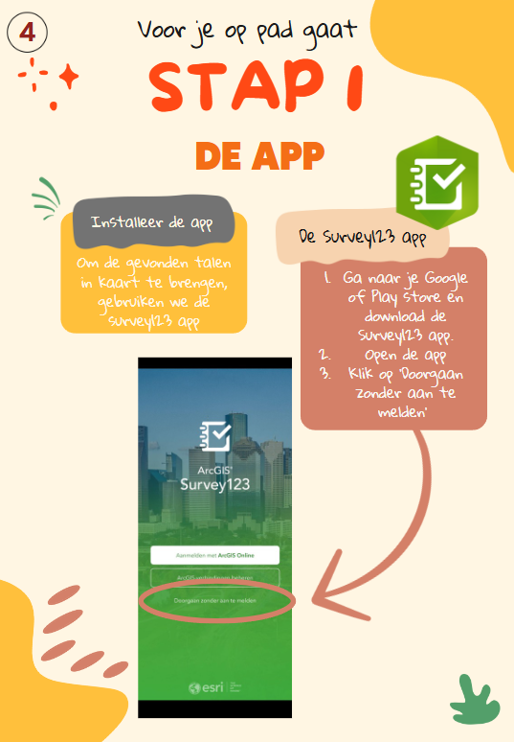
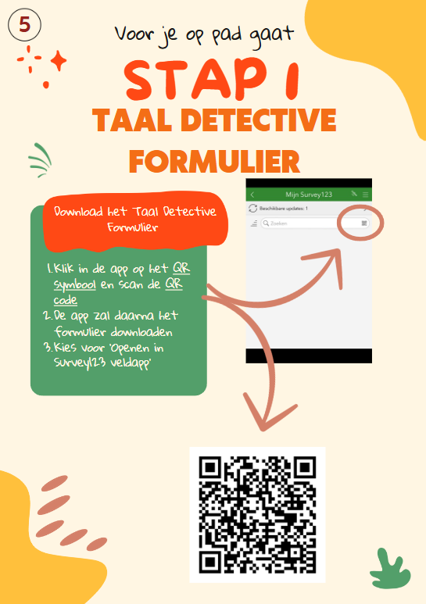
2. Installeer met je groepje de survey123 app
3. Download het Taal Detectives formulier
STAP 1
Voor je op pad gaat
Notes:
Hier wordt uitgelegd hoe de leerlingen de app moeten downloaden. Dit zijn pagina’s 4 en 5 van het werkboekje.
Docent:
Op de volgende pagina’s van het werkboekje zie je nu hoe je de app download.
Als je die hebt gedownload dan moet je nog het taaldetectives formulier voor ons onderzoek downloaden. Dat doe je door de QR code beneden te scannen, of via deze link: https://arcg.is/1jCyDu
Controleer of iedereen de app heeft gevonden en gedownload en of de leerlingen dan ook het formulier gevonden hebben.
Check dat ieder mobieltje ook echt toegang tot internet heeft.

Slide 15
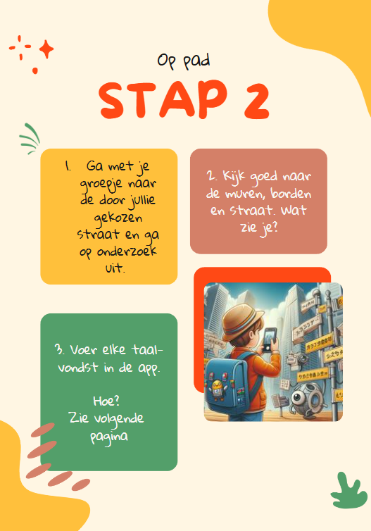
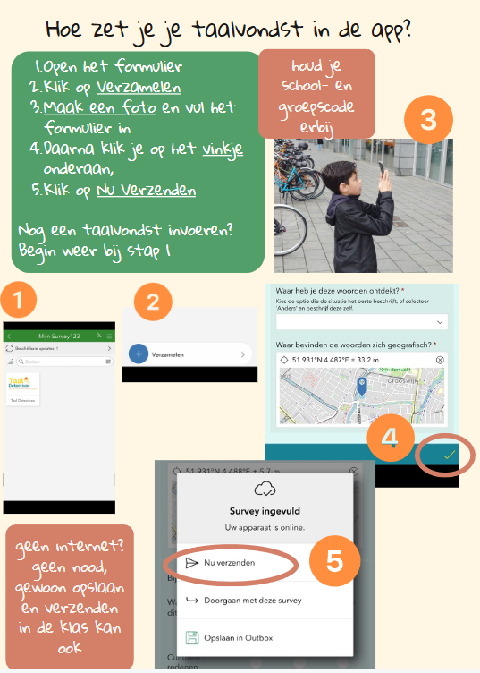
1. Ga naar buiten
2. Welke talen zie je in de omgeving?
3. Pak de app erbij en deel je taalvondst
STAP 2
Op pad
Notes:
Op deze slide wordt uitgelegd, wat de kinderen doen, als zij naar buiten gaan. Loop dit een keer samen met de kinderen door (en als mogelijk al vantevoren met de begeleiders.) Op de slide zie je de twee pagina’s van het werkboekje waar uitgelegd is, wat de kinderen moeten doen als zij een taalvondst zijn tegen gekomen.
Docent:
Oké, nu zijn we min of meer klaar voor stap 2 – op pad.
Maar eerst bekijken we nog even de stappen die jullie dan als groepje moeten doen. Dat staat op de volgende twee pagina’s van het werkboekje.
Ga naar de door jullie gekozen straat en ga op onderzoek uit. Blijf samen als groepje en luister goed naar je begeleider.
Kijk goed naar de muren, borden en de straat. Denk aan de voorbeelden die we besproken hebben.
Voer de taalvondsten in de app. Iedere groep kan er tien stuks maken en uploaden.
Kijk goed op de volgende pagina hoe je dat precies moet doen.

Slide 16
1. Bekijk de taalvondsten van de hele klas
2. Per groepje bekijken jullie drie van jullie taalvondsten wat beter
3. Elk groepje laat hun favoriete taalvondst zien aan de hele klas
STAP 3
Terug in de klas
Notes:
Als de kinderen terug in de klas zijn, leg je eerst uit wat de volgende stappen zijn.
Docent:
Nou, ik ben heel benieuwd wat jullie allemaal hebben gevonden in de taallandschap rond om onze school.
Hebben jullie allemaal alle vondsten kunnen versturen? Super. Dan gaan we nu verder.
→ Is dat niet het geval omdat een mobieltje niet online was, dan zorg ervoor dat de leerlingen nu wel online zijn en hun taalvondsten uploaden anders kunnen ze nu in de klas niet verder.
Uploaden doe je door terug in de app te gaan, naar het taaldetectives formulier. Beneden zie je dan een ikoon met “Outbox”. Hierop klikken en de data worden nu verstuurd.
Als eerste bekijken we samen wat we als gehele klas allemaal hebben gevonden via de Online Fotoverkenner: https://experience.arcgis.com/experience/ba2d07eae68640b2a83981cd2691292d/.
We maken hiervan ook een analyse door de verschillende talen te tellen en met elkaar te vergelijken.
Als tweede opdracht, gaan jullie dan met jullie groepje drie van de taalvondsten die jullie zelf hebben gevonden nog een keer goed bekijken en nog een paar extra vragen erover uitzoeken en beantwoorden.
Bij een van deze taalvondsten presenteren jullie de antwoorden erop dan ook voor de hele klas.

Slide 17
WAT VONDEN WE MET DE HELE KLAS?
We gaan naar de online Fotoverkenner
Hoe veel taalvondsten hebben jullie gedaan?
Hoe veel talen zijn jullie tegen gekomen?
Zoek uit voor iedere taal (gebruik hiervoor de taalfilter):
Hoe vaak hebben jullie de taal gevonden?
Hoe vaak kwam deze taal op welke plekken voor?
Waarom vinden we hier deze talen op die plekken?
Notes:
Bij Opdracht 1 worden de taalvondsten van de hele klas bekeken en maken jullie samen als klas een eerste analyse.
Open het smartboard en ga naar www.allescholenverzamelen.nl/explorer. Vul je schoolcode in de filter en bekijk alle vondsten van de klas.
De kinderen moeten nu een paar vragen in het werkboekje beantwoorden. Op pagina 8 de vragen over hoe veel vondsten en hoe veel talen. Op pagina 9 dan de tabel met de individuele vragen.
Docent:
Als eerste wil ik van jullie weten hoe veel taalvondsten jullie in total gemaakt hebben. Waar kunnen we dat zien? (Je ziet bij “aantal verzamelde foto’s” wat de hele school in totaal gevonden heeft.)
En kijk maar hoe veel verschillende talen we gevonden hebben: (Dat zie je bij aantal gevonden talen).
Nu gaan we kijken welke talen we hoe vaak en op welke plekken gevonden hebben. Hiervoor moeten jullie de tabel op pagina 9 van je werkboekje. Beginnen we met …
→ Loop nu de 5 meest voorkomende talen uit de omgeving van de school door met de kinderen in de app. Bij iedere taal vindt je aan het eind de vraag: “Waarom is dat zo?” stimuleer de kinderen erover na te denken waarom, ze Nederlands op veel verschillende types boorden vinden en Engels misschien ook, maar Turks of Italiaans meer op restaurants of winkels?
Als het overzicht besproken is, vraagt de docent nog een keer:
Van welke talen zijn er weinig/veel? En waarom?
Waarom vindt je bepaalde talen vooral op bepaalde plekken en niet op andere?
Wat zegt dit over de rol van de verschillende talen in onze wijk?
Zijn jullie over deze uitkomsten verrast?

Slide 18
2. PER GROEPJE DRIE TAALVONDSTEN
We gaan naar de online Fotoverkenner
Filter op school EN groep en bekijk de taalvondsten van jullie groep.
Kies 3 taalvondsten en noteer de nummers.
Bij “Beschrijf je taalvondst” onderzoek je deze taalvondsten verder door meer vragen te beantwoorden.
Voor ieder van de 3 vondsten: Vul de nummer in, beantwoord de vragen en verstuur de antwoorden.
Kies jullie favoriete taalvondst van de drie uit, zodat je die straks kan delen met de klas
Notes:
Nu gaan de groepjes weer uit elkaar en werken samen in de online Fotoverkenner app aan hun eigen taalvondsten. Dit is pagina 11 van het werkboekje.
→ Hiervoor hebben de groepjes ieder een eigen chromebook, laptop of tablet nodig.
→ Het is goed als je zelf op het smartbord even de foto verkenner laat zien en toont waar precies ze de nummer van hun taalvondst moeten invullen, zodat ze dit foto verder kunnen analyseren.
→ Ze beantwoorden hier nog een paar meer diepgaande vragen, die op de vragen uit de voorbeelden van het begin van de les lijken. Uit ervaring zijn sommige van die vragen makkelijk te beantwoorden voor de kinderen, andere vinden ze moeilijker. Dat is ook afhankelijk van hun taalvondst. Het is goed als je rondloopt en bij vragen helpt. De laatste vraag: Waarom juist deze taal/talen? Vinden kinderen vaak moeilijk. Leeg uit dat ze hier geen goede of foute antwoorden kunnen geven maar dat ze hier wel kunnen schrijven wat zij denken.
→ Herinner de kinderen eraan dat ze niet vergeten het formulier op te sturen nadat ze een foto geanalyseerd hebben.
Docent:
Zo, en nu gaan jullie samen in jullie groepjes aan de slag en onderzoeken drie van jullie eigen taalvondsten.
Als eerste moeten jullie hiervoor bovenin de schoolcode en jullie groepscode invullen. Dan zien jullie alleen maar de foto’s van jullie eigen groep.
Bekijk jullie taalvondsten en kies drie voorbeelden uit. Schrijf de nummer van deze taalvondsten in het werkboekje op pagina 11.
Scrol naar beneden in de online fotoverkenner. Bij “Beschrijf hier je taalvondst” vul je nu de nummer van een van de drie foto’s in.
Hier ga je als groepje wat vragen over beantwoorden in dit formulier. In iedere groep moet één kind de antwoorden in het online formulier invullen. Doe dat met alle drie foto’s die je gekozen hebt. En denk eraan de antwoorden op de slaan en door te sturen voor Max en Eva.
Als jullie klaar zijn met de drie voorbeelden, kunnen jullie een van die voorbeelden voor de presentatie kiezen. Kies ook wie welk gedeelte van de presentatie doet. Ik kan de foto dan op het smartboard laten zien.

Slide 19
3. DEEL JULLIE FAVORIETE TAALVONDST
We gaan naar de online Fotoverkenner
Op het smartboard kunnen jullie je favoriete uitgewerkte taalvondst laten zien. Helemaal onderaan de Fotoverkenner vind je de antwoorden op de vragen die jullie hebben beantwoord.
Notes:
Nu gaat ieder groep een voorbeeld presenteren. Gebruik hiervoor de online fotoverkenner, en scrol helemaal naar beneden.
Voor ieder presentatie vul je de juiste foto nummers in het formulier. Beneden het foto zie je dan de antwoorden die de kinderen op de analysevragen in groepjes hebben gegeven.
Docent:
Ok, nu ben ik benieuwd naar de voorbeelden die jullie gekozen hebben. Welke groep wil beginnen?
Vragen, die de kinderen bij hun presentatie over de vondst bijvoorbeeld zouden moeten kunnen beantwoorden:
Welke taal/talen?
Welke plek?
Wie heeft het schreven en voor wie is het bedoeld?
Wat is het doel?
Waarom denken de kinderen zijn juist deze talen op deze plek te vinden en wat heeft het ermee te maken voor wie het bedoeld is?
Probeer de kinderen te stimuleren ook de waaromvraag te beantwoorden. Misschien hebben ook kinderen uit de andere groepjes ideeën hierover.

Slide 20
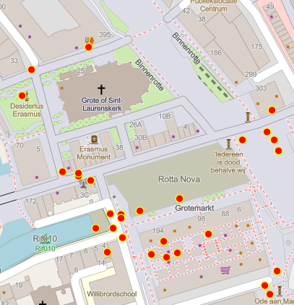
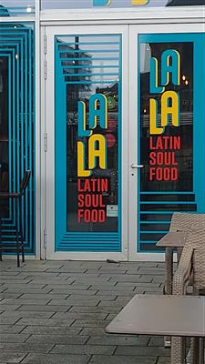
SAMENVATTING
Wat hebben jullie uitgevonden over de taallandschap van onze buurt?
Herkenden jullie de talen?
Kennen jullie mensen die deze talen spreken?
En wat zegt dit over de mensen die hier leven?
Verwacht je dat dit op andere scholen anders is?
Notes:
Nu kan je nog een keer alles samenvatten wat de kinderen vandaag gedaan en geleerd hebben. De vragen op deze slide stimuleren de kinderen om de resultaten van hun eigen onderzoek te verbinden met hun eigen meertaligheid en de meertaligheid van de mensen die in de buurt wonen. Zij denken ook erover na, of dit op andere scholen/plekken anders zou kunnen zijn.
Docent:
Wat hebben jullie uitgevonden over de taallandschap van onze buurt?
Herkenden jullie de talen?
Kennen jullie mensen die deze talen spreken?
En wat zegt dit over de mensen die hier leven?
Verwacht je dat dit op andere scholen anders is?
Na dit gesprek:
En weten jullie wat we nu nog moeten doen? Wat was stap 4? Ja, natuurlijk, we doen nu mee bij de challenge en misschien vinden we dan uit, wat kinderen op andere scholen hebben gevonden?

Slide 21
WE DOEN MEE MET DE CHALLENGE!
STAP 4
We doen de Challenge met de hele klas,
én
laten zien aan de rest van de Nederlandse scholen
wat we uitgevonden hebben over de talen in onze buurt.
Notes:
Dit is de laatste slide van de presentatie van de ASV-dag. Als je uitgelegd hebt wat de kinderen gaan doen (zie beneden), ga je naar de challenge: Alle Scholen Verzamelen | Lesmateriaal ASV2024 (wetenschapsknooppunten.nl). De Challenge staat bij het Materiaal voor de Leerkracht.
Hier vullen jullie de gegevens in die de klas heeft verzameld en die de leerlingen in het werkboekje hebben opgeschreven. Ook vragen we de kinderen en jullie om een paar korte feedback-vragen te beantwoorden. Aan het eind komt nog een korte boodschap van de wetenschappers en een vooruitblik naar het moment dat jullie de resultaten van ons onderzoek te zien krijgen.
Docent:
Oke, dan laten we even kijken, wat we voor de challenge moeten doen.
Aha, we moeten hier de link volgen den dan kunnen aan de andere scholen in Nederland, die vandaag ook meedoen, laten zien wat wij uitgevonden hebben.
Houden jullie alvast de werkboeken klaar. Ik kan me voorstellen dat we hiervoor de gegevens uit de opdrachten nodig hebben.

